Slide 1


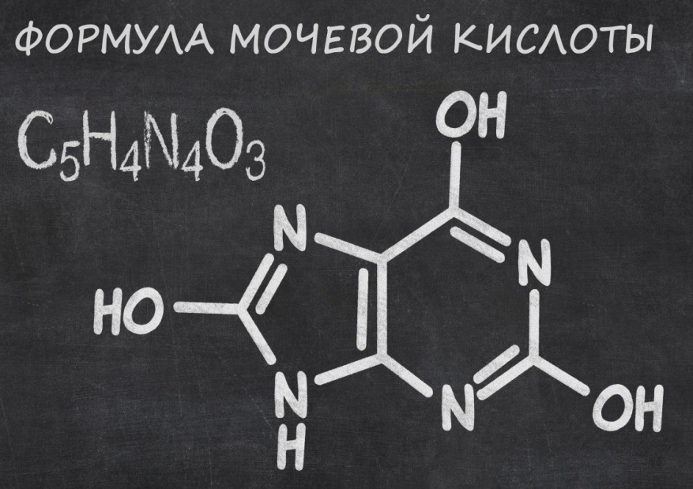
Остеоартрит в сочетание с бессимптомной гиперурикемией
ФГБОУ ВО СЗГМУ им. И.И. Мечникова Минздрава России
«НИИ Ревматологии»
«Кафедра терапии и ревматологии им. Э.Э. Эйхвальда»
СПб ГБУЗ «Клиническая ревматологическая больница им. В.А. Насоновой»
Башкинов Роман Андреевич, к.м.н., Санкт-Петербург

Slide 2
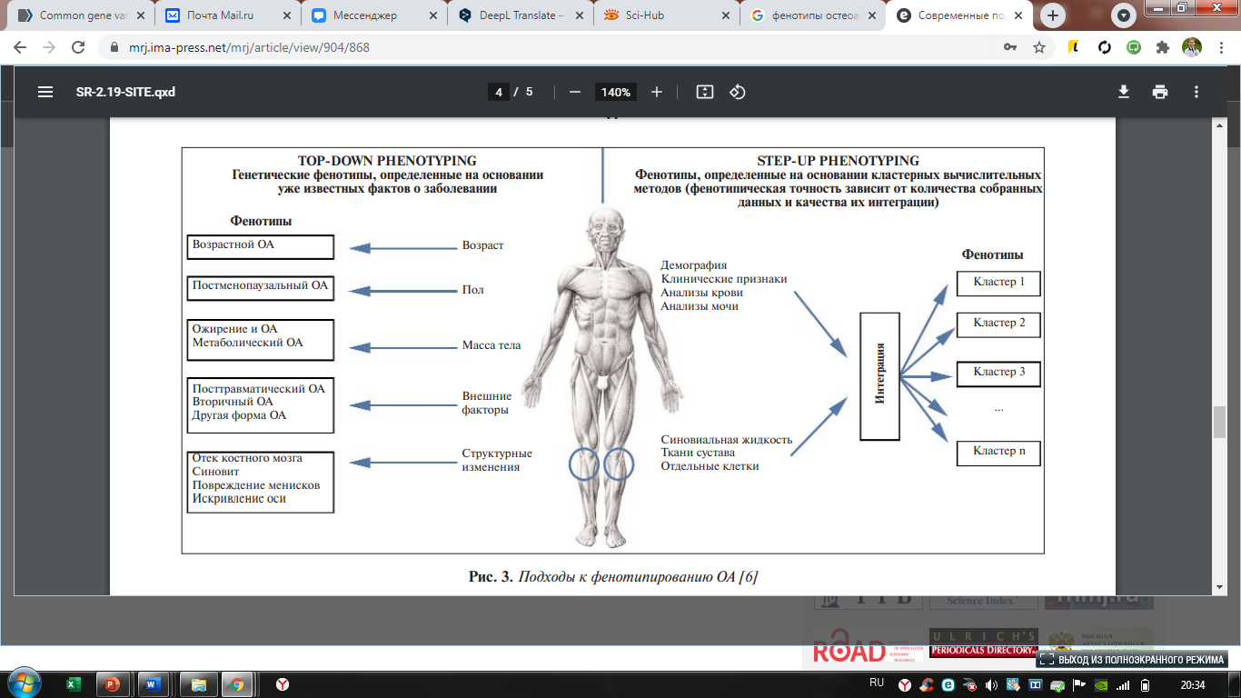
Распространенность остеоартрита коленных и/или тазобедренных среди жителей России старше 18 лет составляет 13%, а распространенность гиперурикемии – 18,2%
Основные факторы риска гиперурикемии
Пол
Возраст
Избыточный вес
Повышенное потребление пуринов и фруктозы
Алкоголь и сладкие безалкогольные напитки
Хронические заболевания, в том числе патология почек
Внешние факторы: тяжелые металлы, лекарственные средства и т.д.
Лила А.М. и др. Современная ревматология. 2019;13(2):4-8.

Slide 3
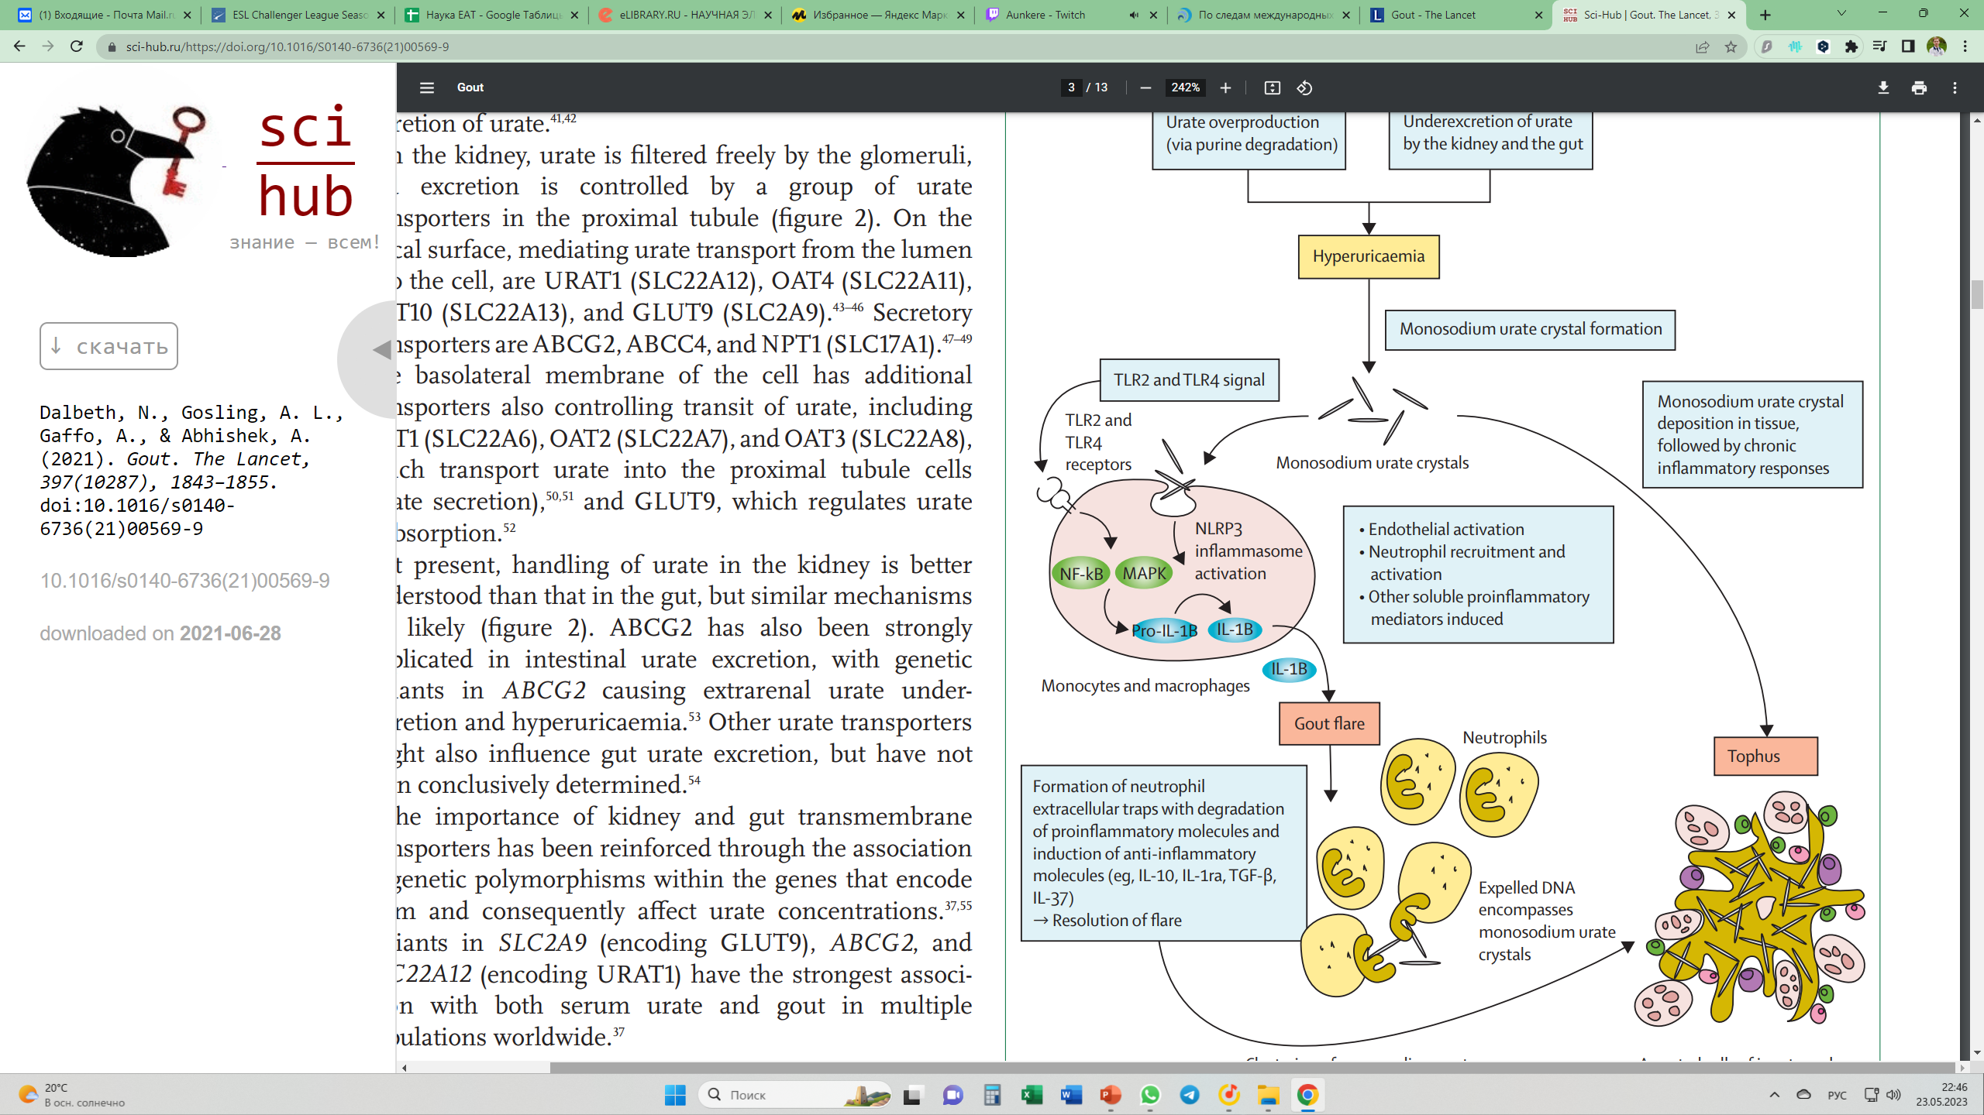
Гиперпродукция
Гипоэкскреция (почки, ЖКТ)
ГИПЕРУРИКЕМИЯ
Более 360 мкмоль/л
БЕССИМПТОМНАЯ ГИПЕРУРИКЕМИЯ С НАЛИЧИЕМ ДЕПОЗИТОВ МОНОУРАТА НАТРИЯ
Образование кристаллов МУН
Сигнал
TLR2 и TLR4
1
Депонирование кристаллов МУН в тканях сопровождается хроническим воспалением
Кристаллы МУН
Активация ИНФЛАММАСОМЫ NLRP3
Моноциты и макрофаги
Накопление кристаллов МУН и хроническое воспаление
Активация ЦОГ
АРТРИТ
Нейтрофилы
ТОФУС
Формирование нейтрофильных ловушек, синтез противовоспалительных молекул и РАЗРЕШЕНИЕ АРТРИТА
2
Dalbeth N et al.
Gout. Lancet.
2021;397(10287):1843-1855.

Slide 4
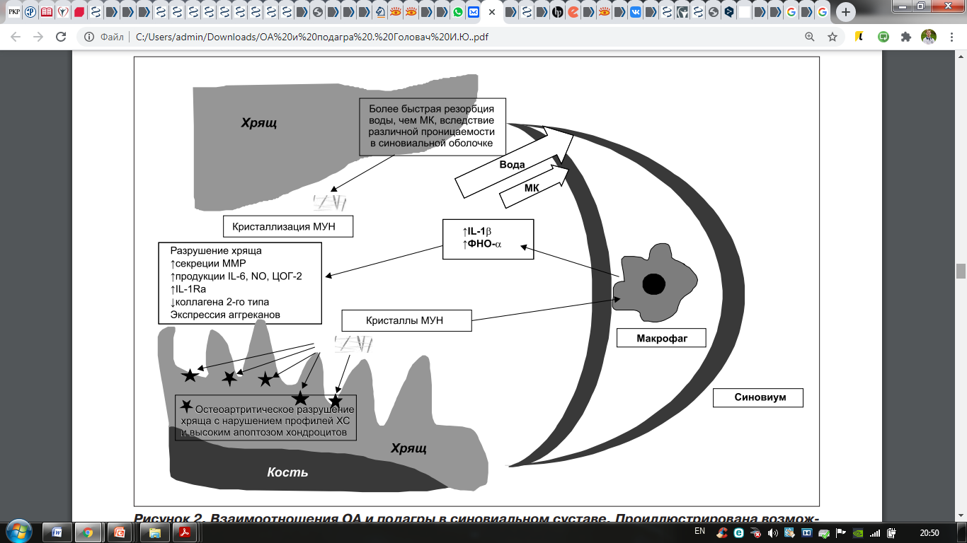
Механическое повреждение и/или воспалительная реакция, возникающие на фоне ГУ могут провоцировать разрушение тканей хряща
Хондроциты экспрессируют переносчики уратов - они способны к их поглощению
Гибель хондроцитов приводит к локальному увеличению уровня МК и способствует ее кристаллизации
Синовиальная оболочка при ОА становится более проницаемой для воды, чем для МК
Поврежденный хрящ является благоприятной средой для кристаллизации и депонирования МК
Кристаллизация уратов может дополнительно стимулировать выработку большего количества протеаз и цитокинов
Массивные отложения кристаллов МУН в виде тофусов являются фактором возникновения и прогрессирования ОА
Yokose C, Chen M, Berhanu A, Pillinger MH, Krasnokutsky S.
Curr Rheumatol Rep. 2016;18(10):65.
Golovach, I., & Yehudina, Y. (2019).
TRAUMA, 20(3), 5-16.

Slide 5
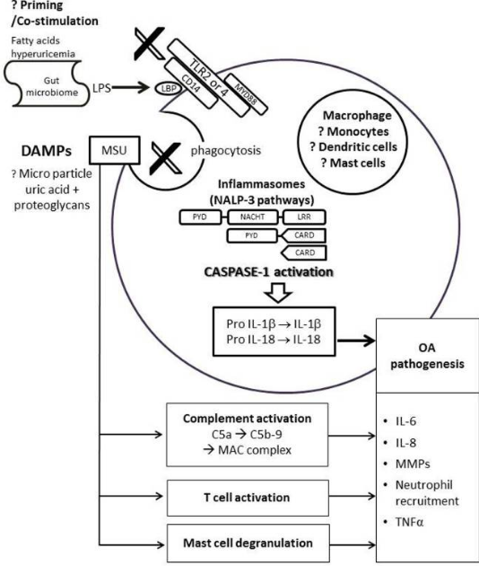
Патогенетические связи ОА и ГУ
Ma CA, Leung YY. Front Med (Lausanne). 2017;4:225.
Notes:
DAMP, такие как кристаллы мононатрия урата или протеогликаны, связываются с TLR 2/4 и его корецептором CD14 на иммунных клетках. Это запускает фагоцитоз и сборку инфламмасомы NLRP3, что приводит к активации каспазы-1, которая, в свою очередь, расщепляет про-IL-1β и про-IL-18 с образованием биологически активных IL-1β и IL-18. ИЛ-6, ИЛ-8, ФНО-α и ММП также секретируются иммунными клетками, что приводит к рекрутированию нейтрофилов и деградации хряща. Активация пути воспаления NLRP3 требует примирования или совместной стимуляции TLR2 / 4 системными факторами, такими как жирные кислоты, гиперурикемия или LPS из кишечного микробиома, которые связываются с LBP на CD14. МК также связана с активацией комплемента, прямой активацией Т-клеток и дегрануляцией тучных клеток, все это может быть вовлечено в патогенез ОА.

Slide 6
ОСТЕОАРТРИТ
Высвобождение МК в суставе вследствие гибели клеток
Коллаген, хондроитин сульфат, протеогликаны и другие молекулы в полости сустава приводят к кристаллизации МК
МК в сыворотке крови
ГИПЕРУРИКЕМИЯ
МК приводит к хронической подострой активации инфламмасомы, которая способствует увеличению продукции ИЛ-1β и ИЛ-18, наращивая потенциал для депонирования кристаллов на поверхности хряща
Увеличение риска прогрессирования остеоартрита
Нарастание тяжести остеоартрита
Нарастание риска сочетания
остеоартрита и подагры
Denoble AE, et al. Proc Natl Acad Sci U S A. 2011;108(5):2088-2093

Slide 7
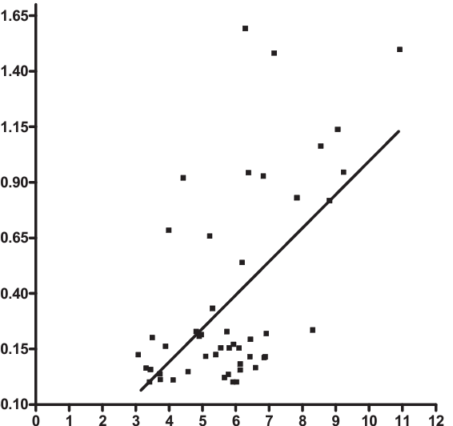
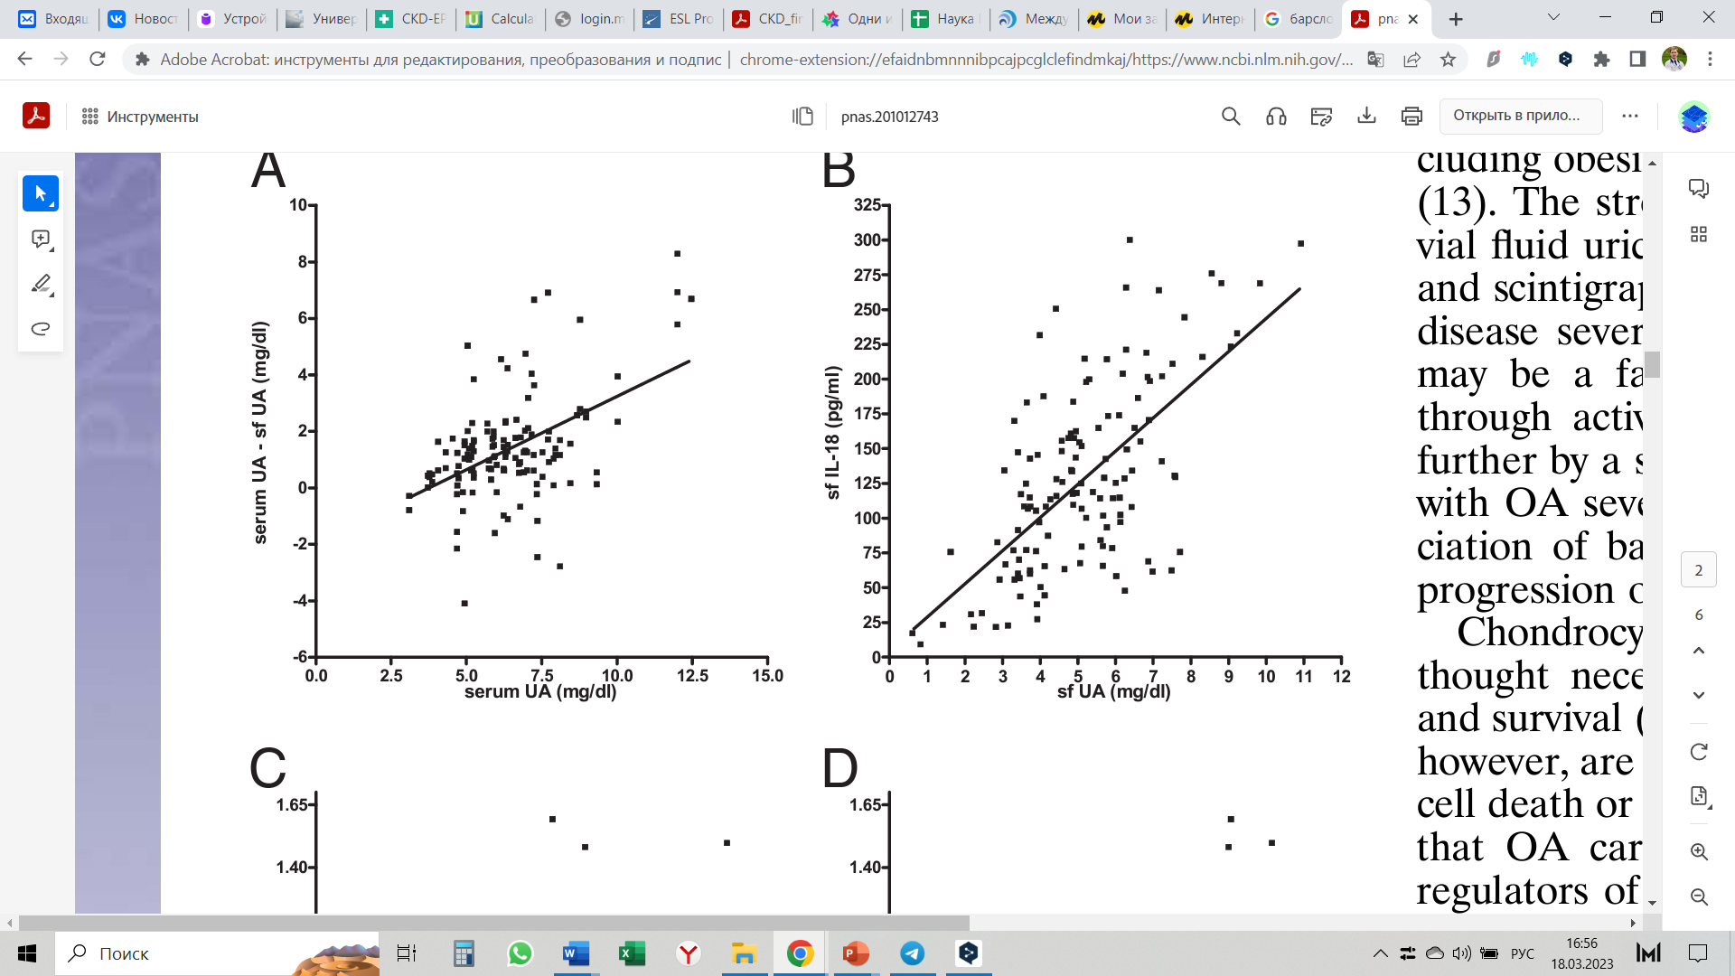
Взаимосвязь уровней МК и цитокинов в СЖ при ОА с БГУ Статистически значимая корреляция между градиентом МК и ИЛ-18 (r²=0,41, р<0,0001), а также ИЛ-1β (r²=0,34, р=0,0005) в синовиальной жидкости
ИЛ-1β в синовиальной жидкости
ИЛ-18 в синовиальной жидкости
МК в синовиальной жидкости
МК в синовиальной жидкости
Denoble AE, et al. Proc Natl Acad Sci U S A. 2011;108(5):2088-2093

Slide 8
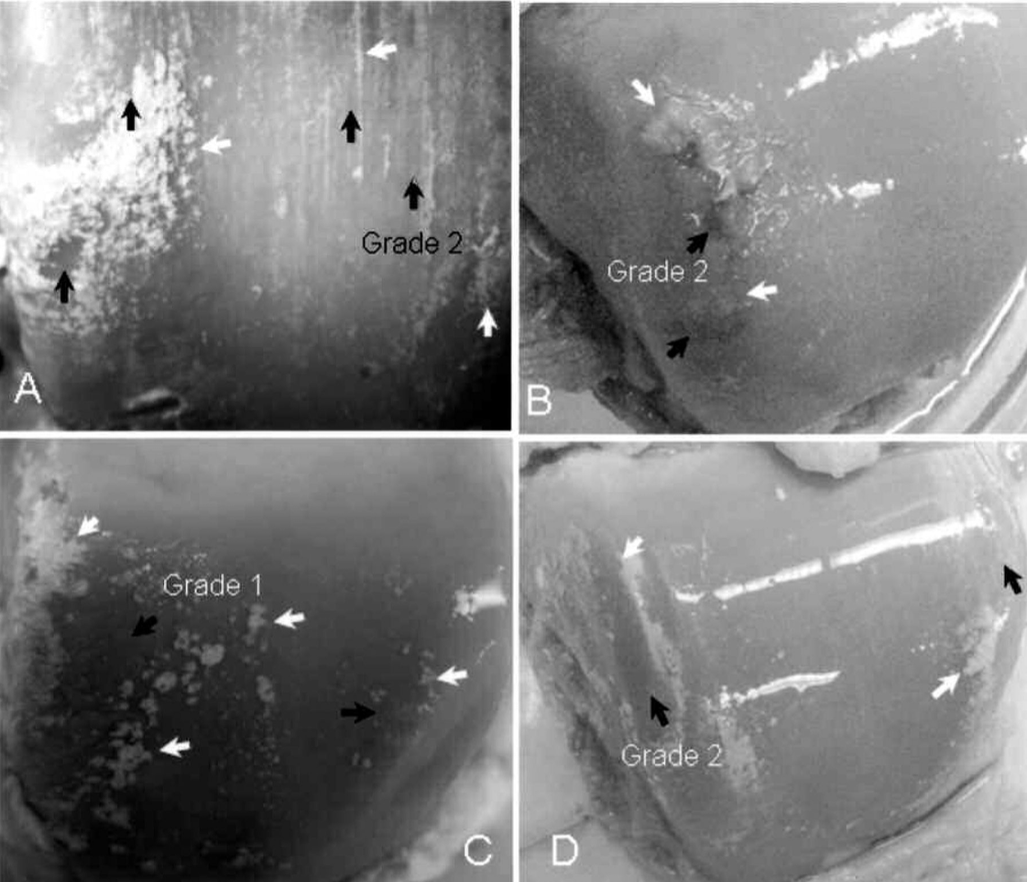
Отложение кристаллов и повреждение хряща
Белые стрелки – кристаллы
Черные стрелки – повреждение хряща
Muehleman C, Li J, Aigner T, et al. J Rheumatol. 2008;35(6):1108-1117

Slide 9
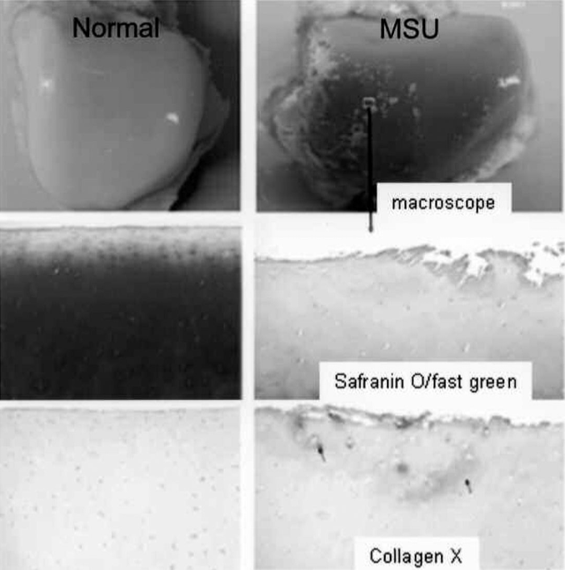
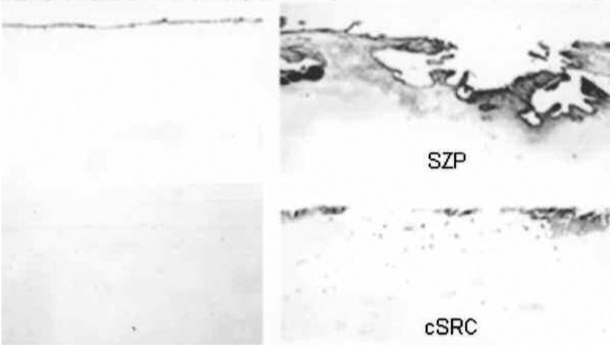
Норма Кристаллы МУН
Отложение кристаллов и повреждение хряща
Норма Кристаллы МУН
Muehleman C, Li J, Aigner T, et al. J Rheumatol. 2008;35(6):1108-1117

Slide 10
Влияние ГУ на течение ОА
Исследование | Страна | Количество пациентов | Результат
Acheson et al., 1975 | США | Случай: 685 Контроль: 1704 | МК была связана с ОА у женщин, но не у мужчин (однофакторный анализ) МК была связана с ПОА у мужчин, но не у женщин (скорректировано по возрасту, полу, массе тела, росту)
Anderson et al., 1988 | США | Случай: 315 Контроль: 4878 | МК была связана с увеличением риска гонартроза у женщин
Sun et al., 2000 | Германия | 809 | МК была связана с ПОА у пациентов, перенесших ранее артропластику ТБС/КС по поводу ОА (БГУ)
Günther et al., 2002 | Германия | 818 | Выявлена положительная связь БГУ и коксартроза у пациентов с показанием к протезированию сустава
Bevis et al., 2016 | Великобритания | Случай: 53 Контроль: 221 | У пациентов с подагрой высокий риск: узловой формы ОА кистей, ОА стоп
Sun Y, Brenner H, Sauerland S, et al. Scand J Rheumatol 2000;29:380–6
Bevis M, Marshall M, Rathod T, Roddy E. BMC Musculoskelet Disord 2016;17:169
Günther KP, et al. Z Rheumatol. 2002;61(3):244-249.
Anderson JJ, et al Am J Epidemiol. 1988;128(1):179-189.

Slide 11
Связь уровня МК с ОА коленных суставов
4685 человек (2234 женщины и 2451 мужчина)
Выявлено достоверное увеличение распространенности выявления остеофитов с увеличением уровня МК среди лиц женского пола
Не выявлено различий в выраженности сужения суставной щели у лиц обоих полов и частоты встречаемости остеофитов у мужчин
ГУ увеличивала шанс возникновения остеофитов у женщин в целом
(ОШ=1,43; 95% ДИ 1,01-2,03)
Средний уровень МК | 215,7 мкмоль/л | 268 мкмоль/л | 332 мкмоль/л
Остеофиты, % | 12,3 | 18 | 23,9
Скорректированное отношение шансов (ОШ) | 1 | 1,25 (0,92-1,70) | 1,46 (1,07-1,99)
Ding X, Zeng C, Wei J, et al. Rheumatol Int. 2016;36(4):567-573

Slide 12
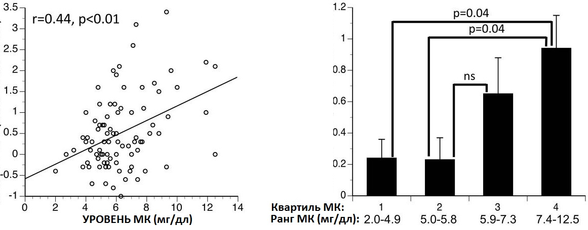
Влияние БГУ на течение гонартроза
США, Нью-Йорк, 24-месячное проспективное исследование
Обследованы 88 человек с гонартрозом (МРТ и рентгенография)
Степень сужения суставной щели (мм/24 мес)
Уровень МК коррелировал с шириной рентгеновской суставной щели
У пациентов гонартрозом, не страдающих подагрой, уровень МК был связан с будущим сужением рентгеновской суставной щели и может служить биомаркером прогрессирования ОА
Krasnokutsky S, Oshinsky C, Attur M, et al. Arthritis Rheumatol. 2017;69(6):1213-1220.

Slide 13
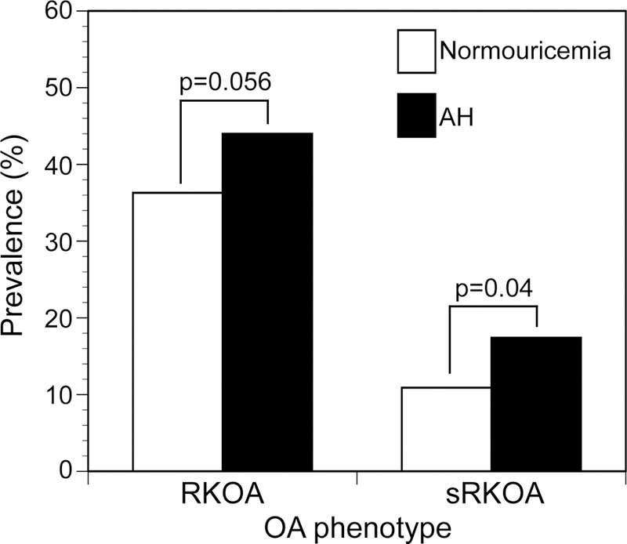
Зависимость различных проявлений гонартроза от уровня МК при БГУ
Распространенность рентгенологического гонартроза выше у лиц с БГУ, чем у лиц с нормальным уровнем МК (44,0% против 36,3%; p=0,056)
Распространенность симптоматического гонартроза у лиц с БГУ составила 17,4% против 10,9% в группе нормоурикемии (р=0,04)
Wang S, Pillinger MH, Krasnokutsky S, Barbour KE.
Osteoarthritis Cartilage. 2019;27(9):1301-1308.

Slide 14
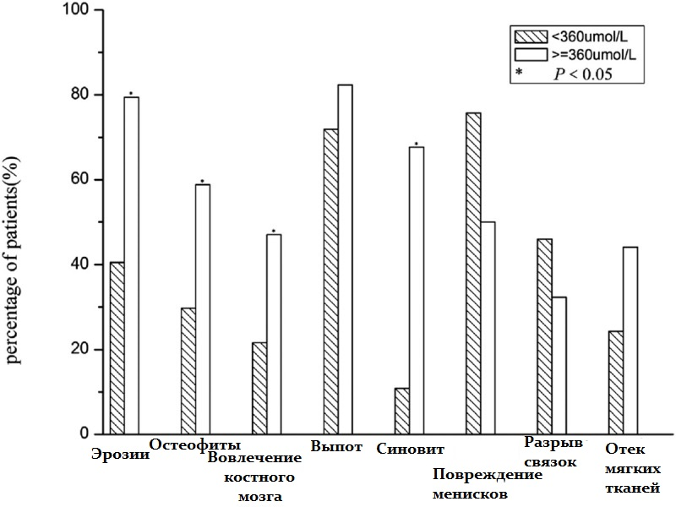
Изменения МРТ КС при БГУ
В ходе многофакторного анализа были обнаружены статистически значимые ассоциации между уровнем МК и двумя признаками МРТ:
Синовит (ОШ=1,017; 95% ДИ 1,007–1,028; р=0,02)
Отек мягких тканей (ОШ= 1,008; 95% ДИ 1,000–1,016; р=0,038)
Xiao L, Lin S, Zhan F. Medicine (Baltimore). 2019;98(21):e15819.

Slide 15
Связь между БГУ и остеоартритом у пожилых пациентов
257 пациентов в возрасте ≥60 лет (195 в группе ОА КС и 62 в группе ОА иной локализации)
Средний уровень МК в сыворотке у пациентов с ОА КС был выше, чем у пациентов без ОА КС (6,3±1,74 мг/дл против 5,71±1,45 мг/дл; p=0,017)
БГУ чаще встречалась среди пациентов с ОА КС, чем среди пациентов без ОА КС (39% против 19%; p=0,005)
После поправки на возраст, пол, индекс массы тела и другие сопутствующие заболевания связь между БГУ и ОА КС оставалась значимой (ОШ=2,61; 95% ДИ 1,22–5,60; p=0,013)
Cao TN, Huynh KN, Tran HT, Nguyen MD. Eur Rev Med Pharmacol Sci. 2022;26(18):6600-6607.

Slide 16
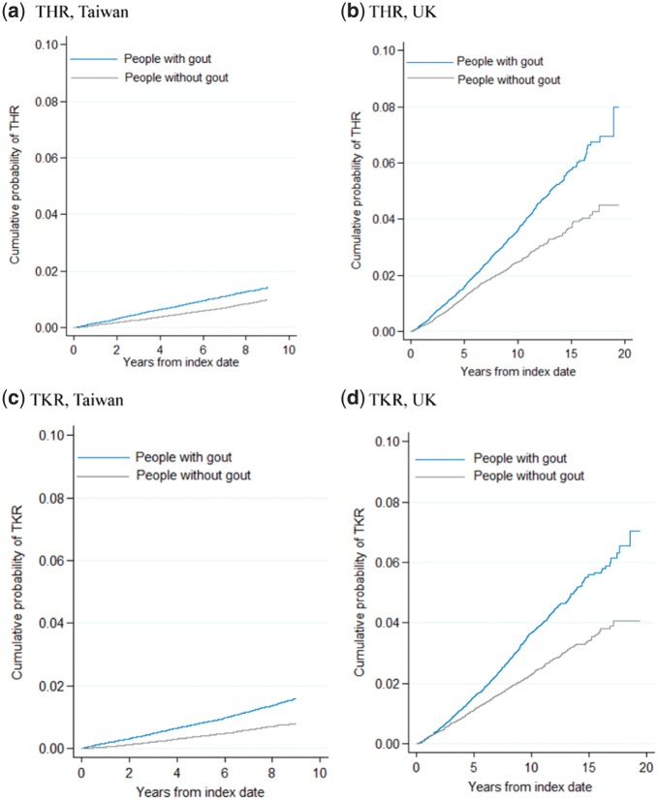
Гиперурикемия и эндопротезирование суставов
74 560 пациентов из Тайваня и 34 505 пациентов из Великобритании с впервые возникшей подагрой
1,16% против 0,82% на Тайване
2,61% против 1,76% в Великобритании
После постановки диагноза подагры частота ТЭП была выше
ОР 1,56 (95% ДИ 1,45-1,68) на Тайване
ОР 1,14 (95% ДИ 1,05-1,22) в Великобритании
Kuo CF, Chou IJ, See LC, et al. 2018;57(12):2129-2139.

Slide 17
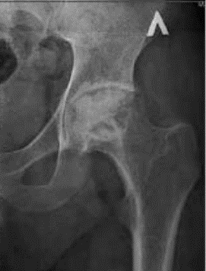
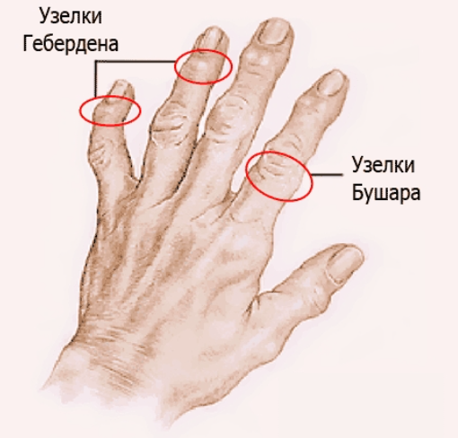
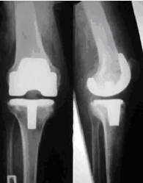
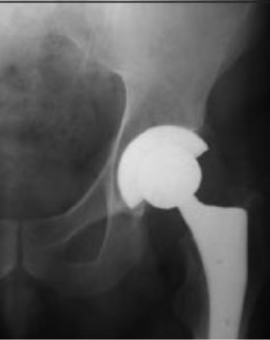
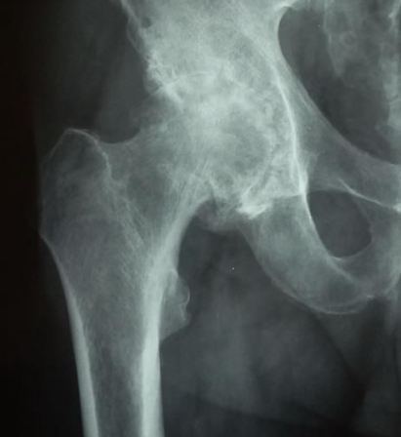
Особенности поражения опорно-двигательного аппарата у пациентов с ОА
Согласно анализу данных 1037 больных ОА,
у лиц с бессимптомной гиперурикемией чаще регистрируются:
Наличие узлов Гебердена и/или Бушара в области суставов кистей (9,1% против 5,6; p=0,031)
Перенесенное тотальное эндопротезирование различных суставов (2,6% против 1,0%; p=0,044)
Остеонекроз различных локализаций в анамнезе (5,2% против 2,2%; p=0,011)
Башкинов Р.А., Мазуров В.И., Гайдукова И.З., Инамова О.В., Петрова М.С. Терапия. 2025;11(1):16–28
Изображения : Башкова И.Б., Мадянов И.В. РМЖ. Ревматология. 2016. № 2. С. –128. и сеть интернет

Slide 18
Критерии острого подагрического артрита S.L. Wallace, 1977 года
Наличие не менее чем 6 из 12 признаков:
1. Более одной атаки острого артрита в анамнезе
2. Воспаление сустава достигает максимума в 1-й день
3. Моноартрит (вовлечение одного сустава)
4. Гиперемия кожи над пораженным суставом
5. Припухание и боль в первом плюсне-фаланговом суставе стопы
6. Одностороннее поражение первого плюсне-фалангового сустава стопы
7. Одностороннее поражение суставов стопы
8. Подозрение на «тофусы»
9. Гиперурикемия
10. Асимметричный отек суставов
11. Субкортикальные кисты без эрозий (по данным рентгенографии суставов)
12. Отрицательные результаты при посеве синовиальной жидкости
Wallace S.L. et al.
Arthritis Rheum.
1977;20(3):895-900

Slide 19
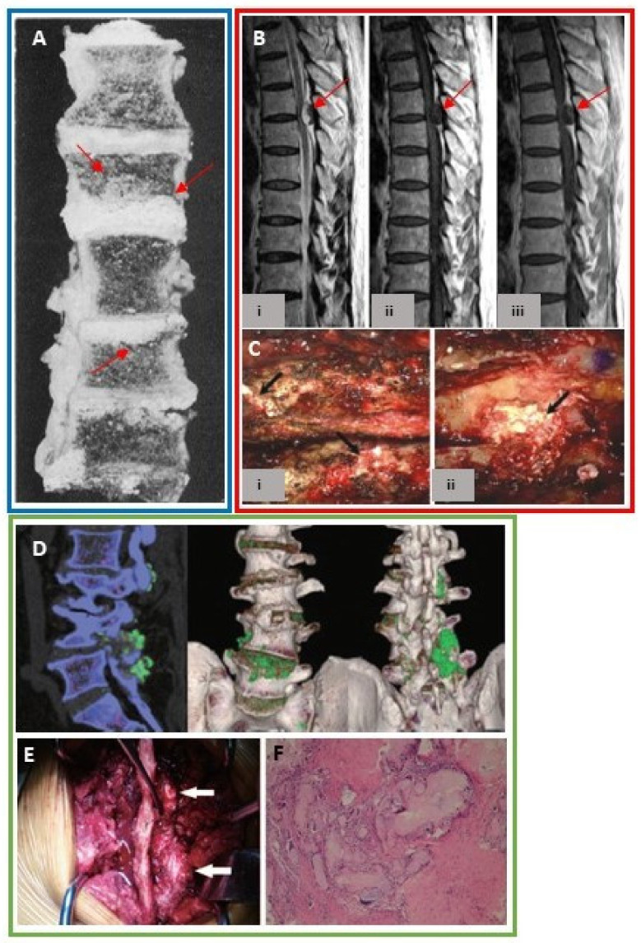
Khanna P, Johnson RJ, Marder B, LaMoreaux B, Kumar A.
J Clin Med. 2020;9(10):3204. Published 2020 Oct 3.

Slide 20
Остеоартрит
ассоциированный с метаболическим синдромом
Нарушения пищевого поведения
Длительный прием НПВП
Сахарный диабет
Инсулинорезистентность
Гиперинсулинемия
Ожирение
Метавоспаление
(адипокины, цитокины)
Механовоспаление
(повышенная нагрузка)
ГИПЕРУРИКЕМИЯ
Сердечно-сосудистые заболевания и патология почек
Дислипидемия
Генетика
Гиподинамия

Slide 21
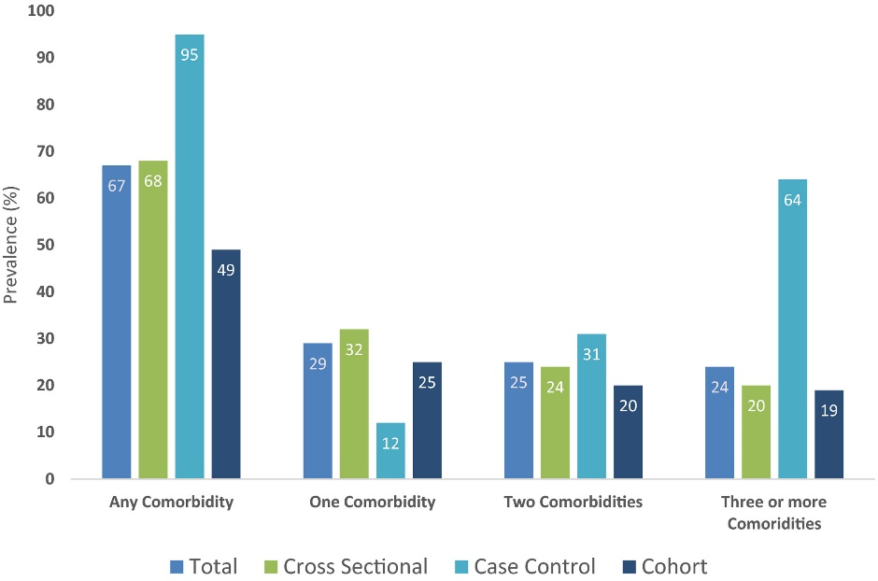
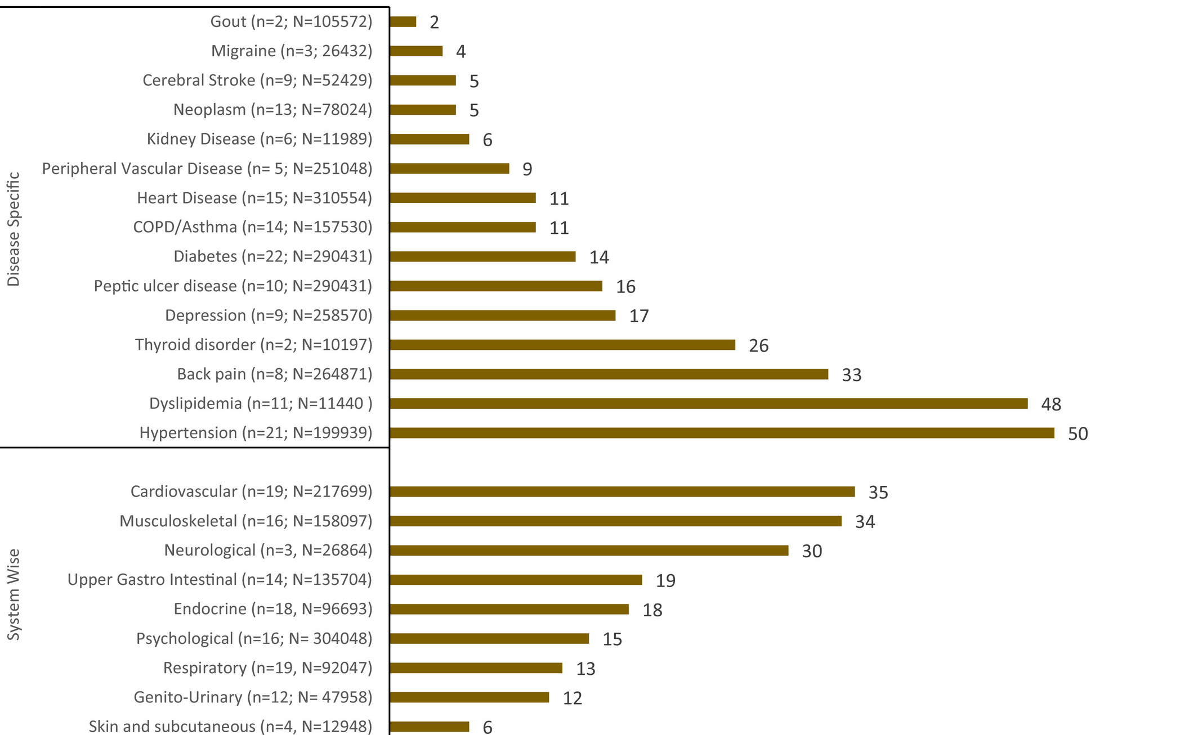
Мета-анализ 42 исследований, 2020 год
Swain S. et al. Arthritis Care Res (Hoboken). 2020;72(7):991-1000

Slide 22
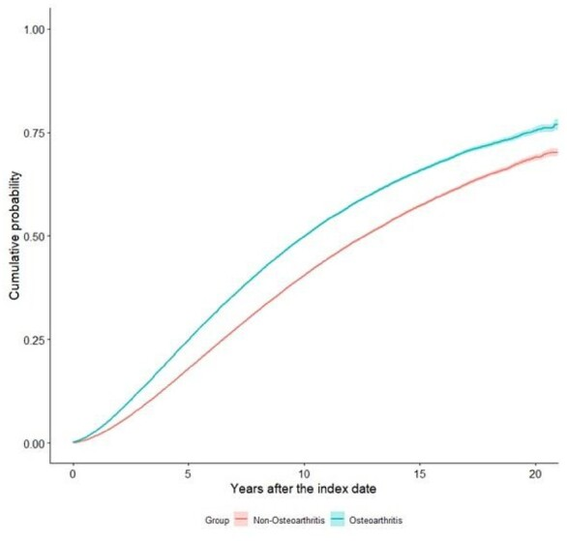
Влияние ОА на развитие сопутствующей патологии
В течение 1997–2017 гг. исследовали 221 807 новых случаев ОА и 221 807 контрольных случаев
Лица с ОА имели более высокий риск развития сердечной недостаточности (ОР=1,63; 95% ДИ 1,56-1,71), деменции (ОР=1,62; 95% ДИ 1,56-1,68), заболеваний печени (ОР=1,51; 95% ДИ 1,37-1,67), синдрома раздраженного кишечника (ОР=1,51; 95% ДИ 1,45-1,58), желудочно-кишечного кровотечения (ОР=1,49; 95% ДИ 1,39,-1,59), 10 заболеваний опорно-двигательного аппарата и 25 других состояний (после постановки диагноза ОА)
Кумулятивные вероятности развития дополнительных мультиморбидных состояний
ОА
Без ОА
Swain S, Coupland C, Mallen C, et al. Rheumatology (Oxford). 2021;60(9):4327-4339.

Slide 23
Связь между гиперурикемией и смертностью у пациентов с остеоартритом
3971 пациент с использованием данных из базы данных Национального исследования здоровья и питания в период с 1999 по 2018 год
ГУ у больных ОА была связана с более высоким риском смертности от всех причин (ОР=1,22; 95% ДИ 1,06–1,41; р=0,008) и от сердечно-сосудистых заболеваний (ОР=1,32; 95% ДИ 1,02–1,72; р=0,036)
Анализ подгрупп продемонстрировал, что ГУ была связана с риском смертности от всех причин у пациентов с ОА в возрасте >65 лет, лиц мужского пола, а также больных, имеющих сопутствующие артериальную гипертензию, дислипидемию, сердечно-сосудистые заболевания и хроническую болезнь почек
Hao Y, Tang X, Xu F. Association between hyperuricemia and the risk of mortality in patients with osteoarthritis: A study based on the National Health and Nutrition Examination Survey database. PLoS One. 2024;19(5):e0302386

Slide 24
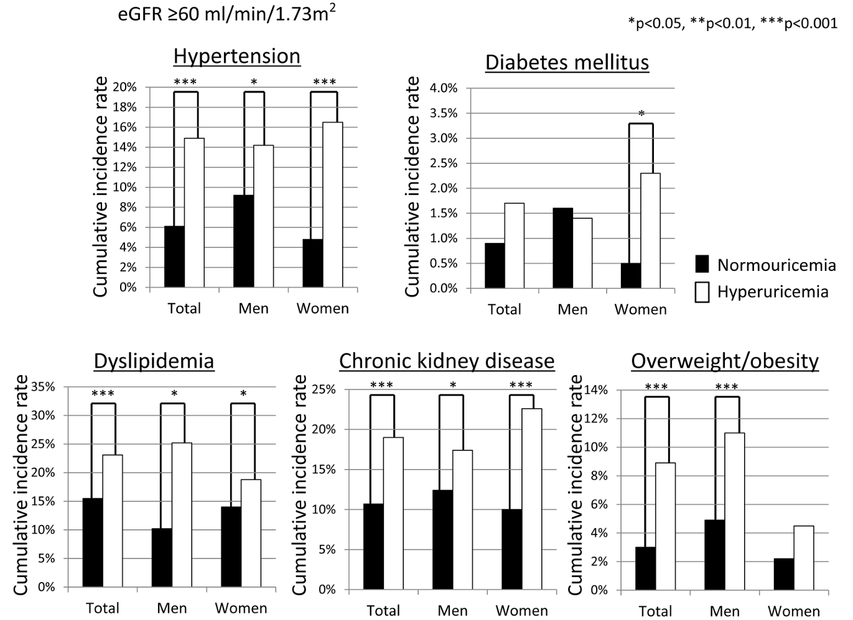
Влияние БГУ на коморбидность
5899 человек без сопутствующих заболеваний в Японии
Бессимптомная ГУ была связана с повышенным кумулятивным 5-летним уровнем заболеваемости АГ, дислипидемией, ХБП, ИМТ/ожирением
Kuwabara M, Niwa K, Hisatome I, et al. Hypertension. 2017;69(6):1036-1044

Slide 25
Коморбидность ОА, в зависимости от уровня МК (n-1037)
До 47%
7%
***p<0,001
**p=0,002
Башкинов Р.А., Мазуров В.И., Гайдукова И.З., Инамова О.В., Петрова М.С. Терапия. 2025;11(1):16–28

Slide 26
Рациональные подходы к терапии сочетания ОА и подагры
Модификация образа жизни, регулярные занятия ЛФК
Нормализация массы тела
Соблюдение низкопуриновой и сбалансированной диеты
Коррекция сопутствующей патологии и их лекарственной терапии
НПВП (местно и системно)
SYSADOA
Уратснижающая терапия
ГК локально (при синовите и моно/олигоартикулярном поражении)

Slide 27
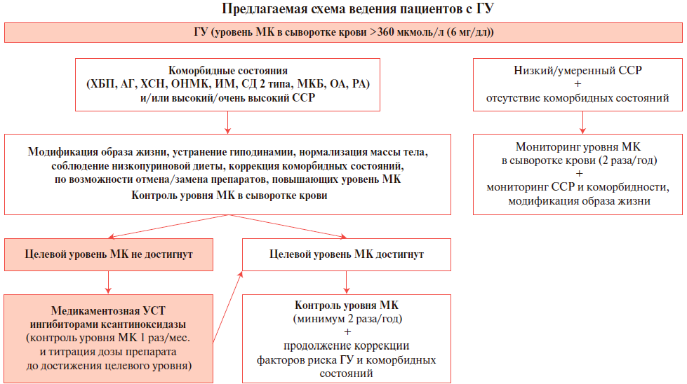
Драпкина О.М., Мазуров В.И., Мартынов А.И. и соавторы. Консенсус для врачей по ведению пациентов с бессимптомной гиперурикемией в общетерапевтической практике. Кардиоваскулярная терапия и профилактика. 2024;23(1):3737. https://doi.org/10.15829/1728-8800-2024-3737

Slide 28
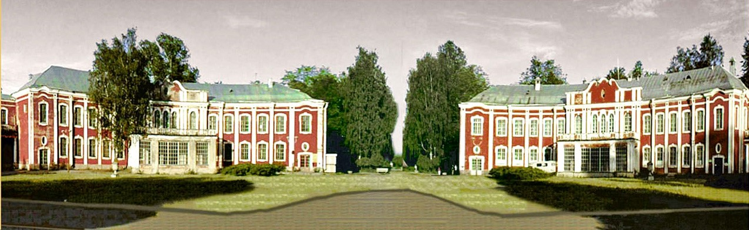
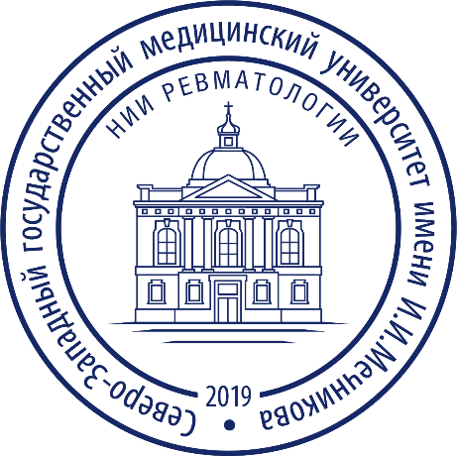
Благодарю за внимание!

